Slide 1


БЮДЖЕТНОЕ УЧРЕЖДЕНИЕ ОРЛОВСКОЙ ОБЛАСТИ
ДЛЯ ДЕТЕЙ, НУЖДАЮЩИХСЯ В ПСИХОЛОГО-ПЕДАГОГИЧЕСКОЙ, МЕДИЦИНСКОЙ
И СОЦИАЛЬНОЙ ПОМОЩИ
«ОРЛОВСКИЙ РЕГИОНАЛЬНЫЙ ЦЕНТР ПСИХОЛОГО-ПЕДАГОГИЧЕСКОЙ, МЕДИЦИНСКОЙ И СОЦИАЛЬНОЙ ПОМОЩИ» (БУ ОО «ППМС-ЦЕНТР»)
Реабилитационное оборудование для детей
Подготовила: учитель-дефектолог Скосарева А. С.
2025 г.

Slide 2
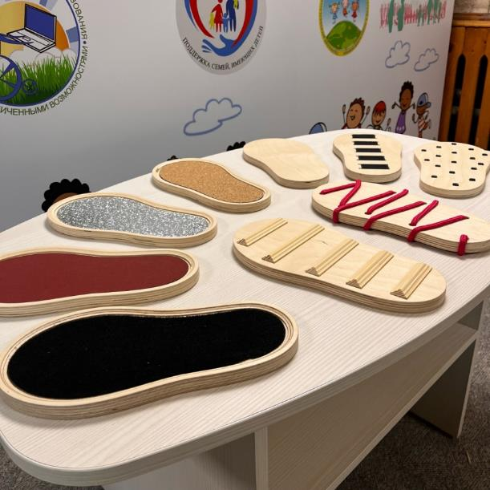
Тактильная дорожка - игровой набор
В набор входит девять элементов в форме следов с различной поверхностью.
Следы можно расставлять в любой последовательности и на разном расстоянии.
Модель может использоваться для профилактики плоскостопия, исправления осанки и походки.
Изделие обладает эффектом точечного массажа.

Slide 3
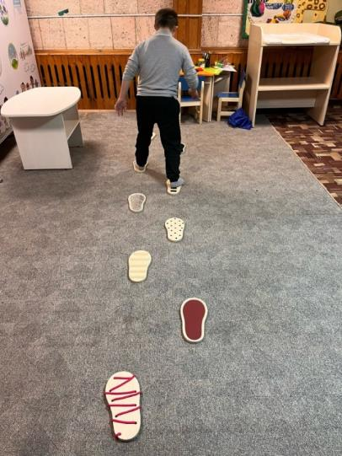
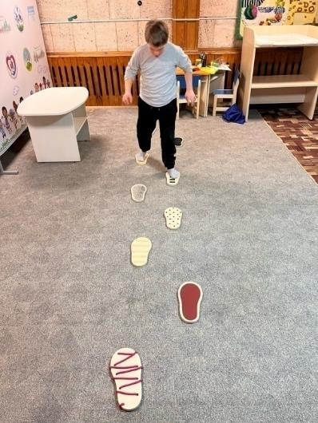
С помощью упражнений на сенсорной дорожке можно активизировать и развивать мышление и мелкую моторику, положительно влиять на психическое и физическое здоровье.
Оздоравливающий эффект достигается за счет стимуляции рецепторов на коже и приобретения тактильного опыта.

Slide 4
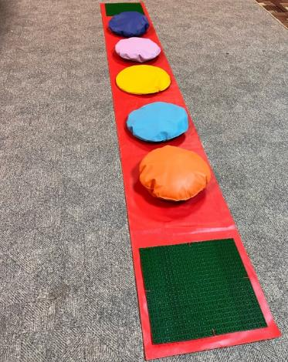
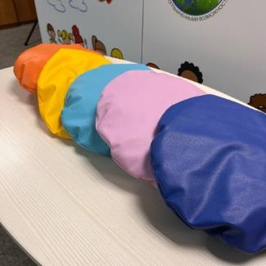
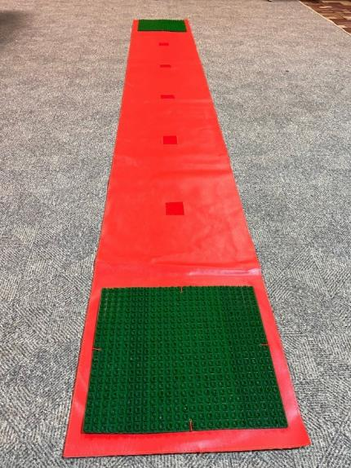
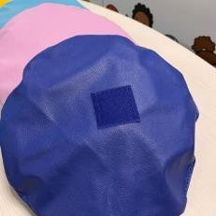
Сенсорная тропа для ног
Сенсорная тропа представляет собой мягкий настил-дорожку, к которой сверху прикреплены мешочки с наполнителями.
Дорожка для ног изготавливается из прочного материала, устойчивого к высоким нагрузкам. Его легко обрабатывать моющим средством после каждого использования.

Slide 5
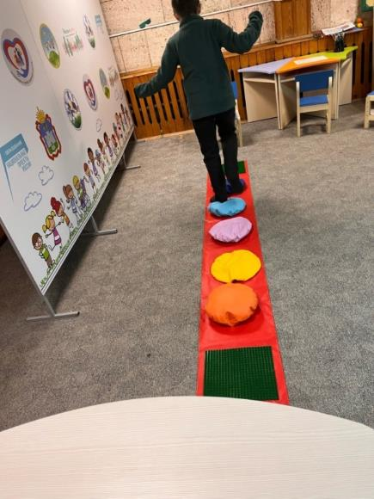
Сенсорная тропа предназначена для стимуляции нервных окончаний на стопах, развития опорно-двигательного аппарата, повышения чувствительности ног.
Способствует улучшению психического, эмоционального и физического здоровья у ребенка. Развивает вестибулярный аппарат, координацию движений.

Slide 6
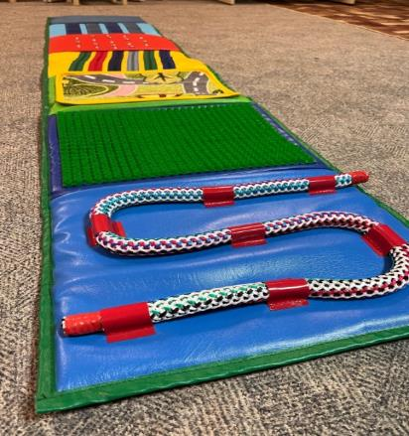
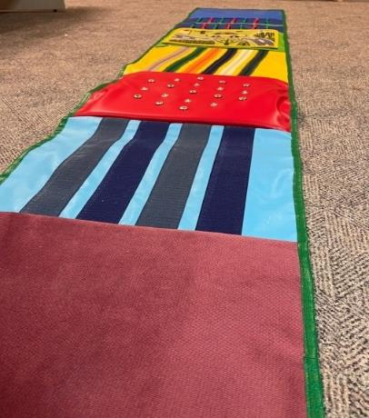
Тактильная дорожка 210*40 см
Тактильная дорожка эконом 210*40
Дорожки предназначены для ходьбы по разнородным покрытиям. Развивают у детей навыки осязания и учат улавливать различия между теплым и холодным, шершавым и гладким, мягким и твердым, упругим и жестким.
Применяются для развития тактильной чувствительности, тренировки навыков ходьбы и массажа ног. Являются увлекательным игровым элементом.

Slide 7
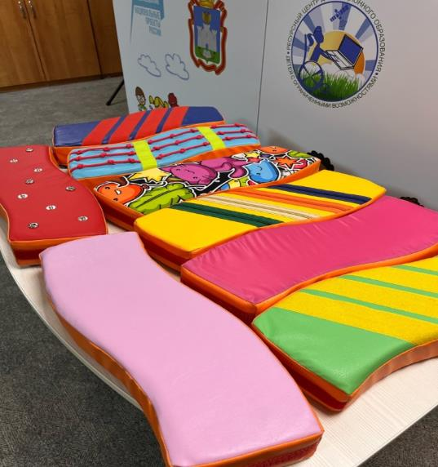
Тактильная дорожка «Зиг-Заг»
Изделие представляет собой мягкие разноцветные элементы, которые соединены между собой.
Тактильная мягкая дорожка «Зиг-Заг» способствует улучшению психического, эмоционального и физического здоровья у ребенка.

Slide 8
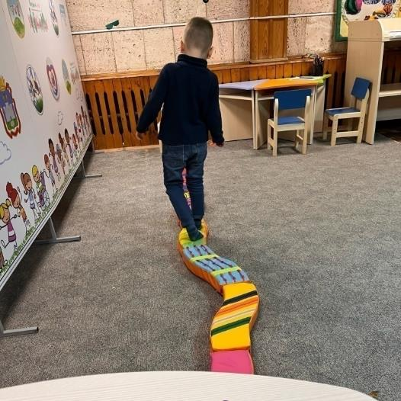
Развивает вестибулярный аппарат, координацию движений, цветовосприятие. Разноцветные элементы дорожки стимулируют развитие зрительного восприятия и внимания у ребенка.
Благодаря ярким цветам и различным текстурам элементов, дорожка привлекает внимание ребенка и помогает ему сосредоточиться на выполнении упражнений.

Slide 9
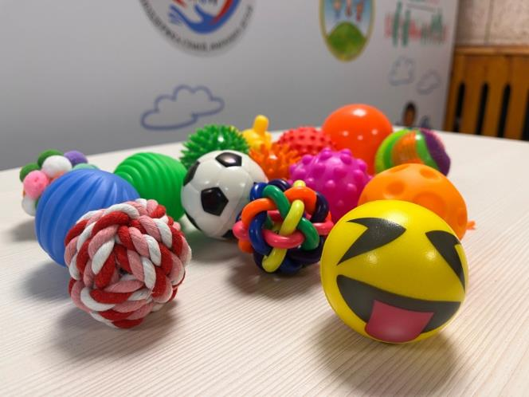
Набор массажных мячиков
В наборе 18 мячиков различных форм, различной текстуры и различных цветов.
Мячики с рельефной массажной поверхностью способствуют развитию мелкой моторики и тактильных ощущений.

Slide 10
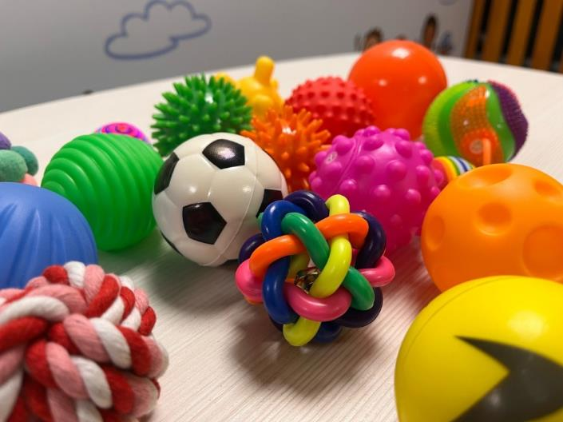
Давление на фактурную поверхность мячиков стимулирует и благоприятно воздействует на нервные окончания, ответственные за большинство процессов в организме. Шарики имеют яркие цвета, которые способствуют развитию зрения, а пищалка внутри развивает слуховое восприятие.
Мячики выполнены из приятного на ощупь материала, и детям очень удобно держать их в руках.

Slide 11
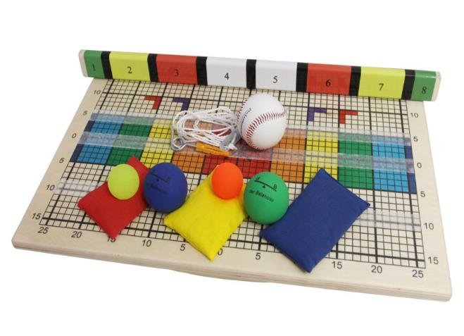
Балансировочная доска Бильгоу
Балансировочная доска Бильгоу - оригинальный нейротренажер для развития умственных способностей, укрепления эмоционально-волевой сферы, физической формы, сенсорного развития и развития мелкой моторики.
Также он эффективен в использовании при задержке речевого развития у детей, кроме того это тренажер для развития пространственных представлений.

Slide 12
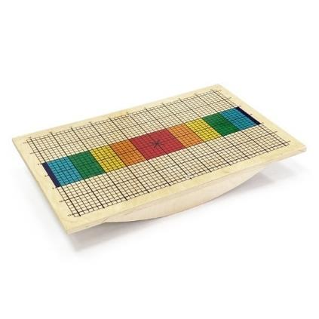
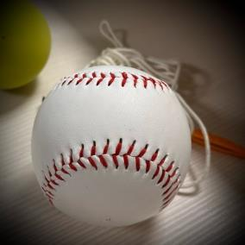
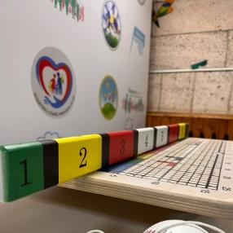
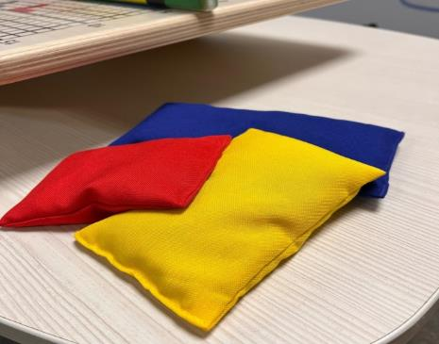
В комплекте:
Доска балансировочная Бильгоу классическая с противоскользящим покрытием
Мяч-маятник на веревке и планка цветная для отбивания мяча
3 цветных мешочка с крупой

Slide 13
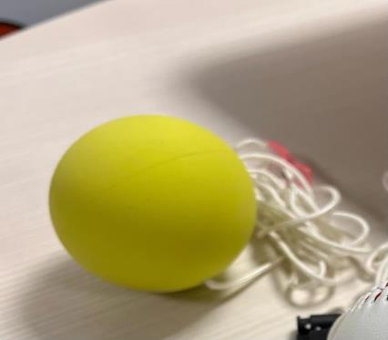
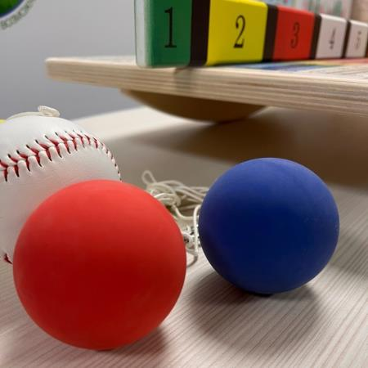
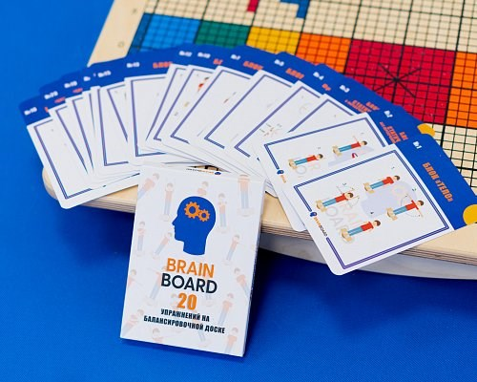
3 мяча (2 кинезио мяча и 1 кинезио мяч на нитке с фиксацией на одежде);
Методичка и ключ для регулировки;

Slide 14
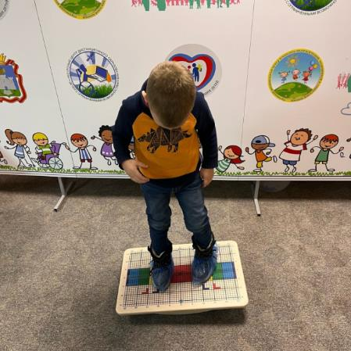
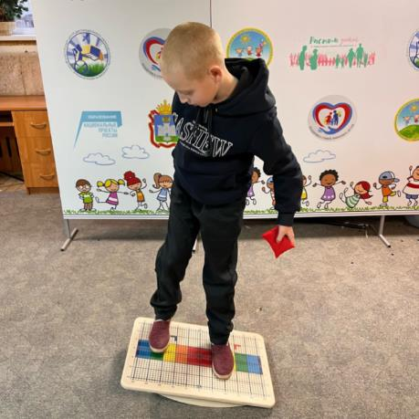
Занятия по программе задействуют все стороны, влияющие на возникновение новых нейронных связей в головном мозге: психологическую, дидактическую и инструментально-техническую. Упражнения стимулируют работу мозжечка, развивают когнитивные возможности, способность к обучению и улучшают эмоциональное состояние.
Методику Бильгоу используют для всех детей с 3-х лет в качестве дополнительного развития и для детей с проблемами с поведением и обучением, координацией, с гиперактивностью, аутическими нарушениями.

Slide 15
Спасибо за внимание!

